Slide 1



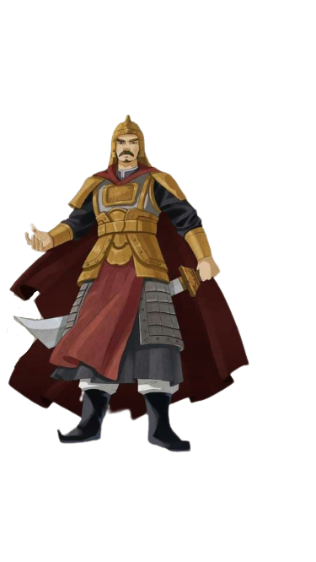

Cuộc kháng chiến chống quân Nguyên năm 1287 – 1288.
NỘI DUNG
BÀI 14
Cuộc kháng chiến chống quân Mông Cổ năm 1258.
Ba lần kháng chiến chống quân xâm lược
Mông – Nguyên (t3)
Nguyên nhân thắng lợi và ý nghĩa lịch sử của ba lần kháng chiến chống quân Mông - Nguyên.
Cuộc kháng chiến chống quân Nguyên năm 1285.

Slide 2
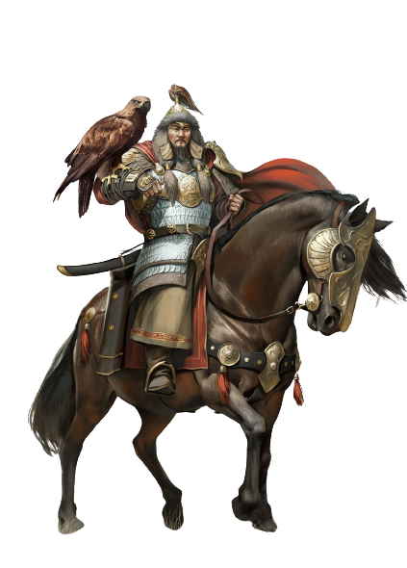
3. Cuộc kháng chiến chống quân Nguyên năm 1287 – 1288.

Slide 3

HOẠT ĐỘNG NHÓM ĐÔI (5 PHÚT)
Why
Tại sao lại diễn ra cuộc kháng chiến chống quân Nguyên lần 3
Where
Diễn ra ở đâu?
When
Diễn ra khi nào?
How
Diễn ra như thế nào?
(trận Vân Đồn và Bạch Đằng)
Who
Ai là người lãnh đạo cuộc kháng chiến?

Slide 4

Why
Tại sao lại diễn ra cuộc kháng chiến chống quân Nguyên năm 1287 – 1288.

Slide 5

When
Diễn ra khi nào?

Slide 6

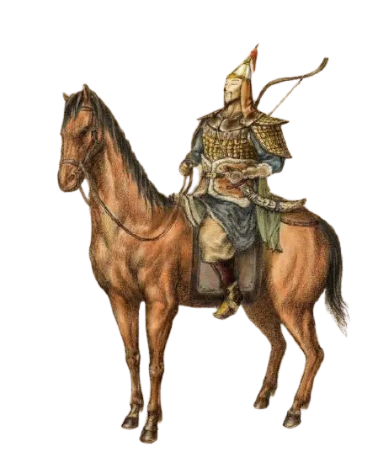
500 chiến thuyền.
30 vạn quân đánh Đại Việt

Slide 7

Who
Ai là người lãnh đạo cuộc kháng chiến?

Slide 8
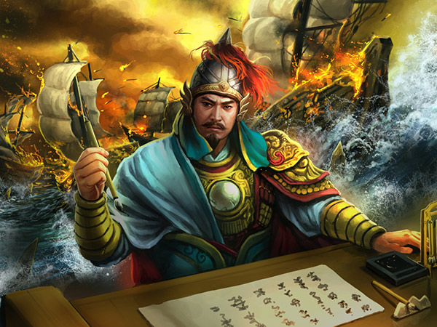
Trần Hưng Đạo
HỊCH TƯỚNG SĨ
- Trần Quốc Tuấn (1231-1300) tước Hưng Đạo Vương là 1 danh tướng kiệt xuất thời Trần.
- Là người có phẩm chất cao đẹp, văn võ song toàn và có công lao lớn trong 2 cuộc kháng chiến chống quân Mông-Nguyên.
- Ông được nhân dân tôn là “Đức thánh Trần” và lập đền thờ ở nhiều nơi.

Slide 9
When
Diễn ra ở đâu?

Slide 10
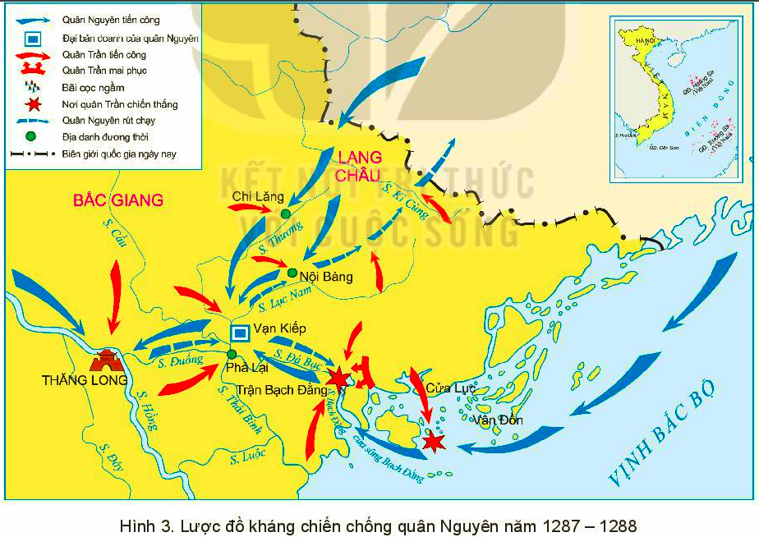


Slide 11
How
Diễn ra như thế nào?
(trận Vân Đồn và Bạch Đằng)

Slide 12






Câu 1: Chủ trương đánh giặc nào được nhà Trần thực hiện trong cả ba lần kháng chiến chống quân Mông – Nguyên.
A. Thực hiện “vườn không nhà trống”
B. Chặn đánh ngay từ khi quân giặc vừa tiến vào nước ta.
C. Kiên quyết giữ Thăng Long, đào chiến lũy để chống giặc.
D. Tiêu diệt đoàn thuyền lương của giặc.
QUAY VỀ

Slide 13

2. Tướng nào của Mông Cổ chỉ huy 30 vạn quân xâm lược Đại Việt?
A. Ô Mã Nhi
B. Thoát Hoan
C. Hốt Tất Liệt
D. Ngột Lương Hợp Thai
QUAY VỀ

Slide 14
3. Người làm nên chiến thắng ở Vân Đồn vào cuối năm 1287 là ai?
A. Trần Khánh Dư
B. Trần Bình Trọng
C. Trần Quang Khải
D. Trần Nhật Duật
QUAY VỀ

Slide 15
4. Với chiến thắng Bạch Đằng năm 1288, quân ta đã bắt sống tướng nào của quân Nguyên?
A. Thoát Hoan
B. Toa Đô
C. Ô Mã Nhi
D. Hốt Tất Liệt
QUAY VỀ

Slide 16
5. Ý nghĩa của cuộc chiến thắng Bạch Đằng (4-1288) là gì?
A. Thể hiện tài năng lãnh đạo của Trần Quốc Tuấn
B. Thể hiện ý chí quyết chiến, quyết thắng của quân dân nhà Trần
C. Đập tan ý đồ xâm lược Đại Việt của quân Nguyên
D. Tất cả các câu trên đúng
QUAY VỀ

Slide 17
Vận Dụng
Em rút ra bài học gì từ cuộc kháng chiến chống quân xâm lược Nguyên 1287-1288 của quân dân nhà Trần?

